Slide 1
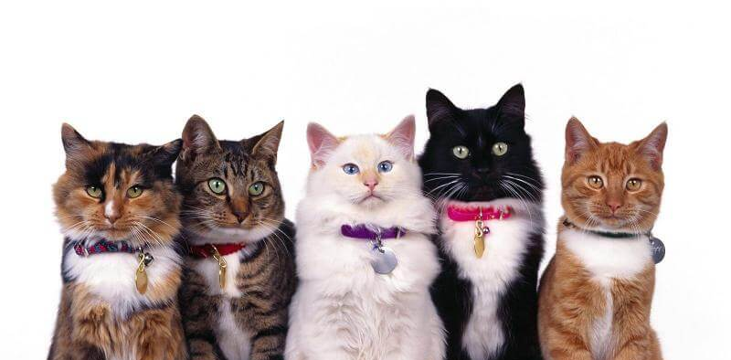
DATASET: Породы кошек
Команда АА

Slide 2


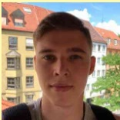
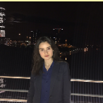
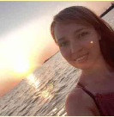
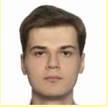
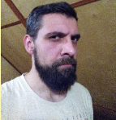




Команда АА
Project-manager
Product-manager
Юрий Котеленко
Елена
Терещенко
Юлия Черганова
Сергей Гурылёв
Евгений Иванов
Интересуюсь использованием ML для улучшения качества образования
Работаю в проектом офисе в сфере анализа и визуализации данных
Интересуюсь data science в сфере финансовых данных и проектным управлением
Продуктовый аналитик справочно-правовой системы.
Интересуюсь применением ИИ в нормативно-правовой сфере
Backend разработчик на java
Интересуюсь применением data science для решения задач компьютерного зрения
Занимаюсь системами авто-матизации промышленного производства.
Интересуюсь применением ML для анализа производственных и проектных данных
Рассматриваемые идеи
Отзывы на электронику
Сбор датасета с породами
кошек
Финальная идея
Анализ факторов, влияющих на волатильность фондового рынка
Анализ расходов пользователей сайта drive2.ru

Slide 3
План реализации финальной идеи
Вторник
Среда
Четверг
Пятница
мозговой штурм
определение финальной идеи
проработка плана реализации идеи
определение алгоритма скрапера
распределение ролей в команде
реализация скрапера
составление документации и структуры данных
размещение её вместе с прототипом на GitHub
реализация скрапера
Размещение MVP данных на GitHub
Выбор участника для защиты работы
подготовка к защите

Slide 4
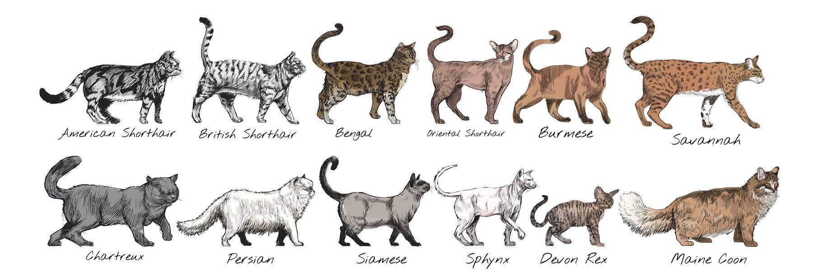
Ресурс для парсинга
https://lapkins.ru/cat/

Slide 5
Dataset по породам кошек
Актуальность
определение особенностей по уходу за кошкой
подбор подходящего рациона для сбалансированного питания;
оптимизация первичной идентификации породы на выставках.
Использование в бизнесе
ветеринарные клиники;
производители кормов;
всемирная федерация кошек, выставки и судейство.

Slide 6
Используемые инструменты
Данные:
1
Медиаданные в формате jpg;
Количество файлов:2 591 файл;
Объем данных: 328,6 МБ
Библиотеки:
2
urllib: функции для работы с URL.
html: функции для обработки XML и HTML
Shutil: функции высокого уровня для обработки файлов, групп файлов, и папок
OS:функций для работы с операционной системой
Переменные:
3
root_cats : корневая директория для изображений
url_breed : ссылка на страницу с породой
start_page : html код стартовой страницы сайта
breed_page : html код страницы с породой кошки
img_urls : список - полные ссылки на скачиваемые изображения породы
breed_path : путь до папки с изображениями породы
num_img : счетчик для фотографий породы

Slide 7
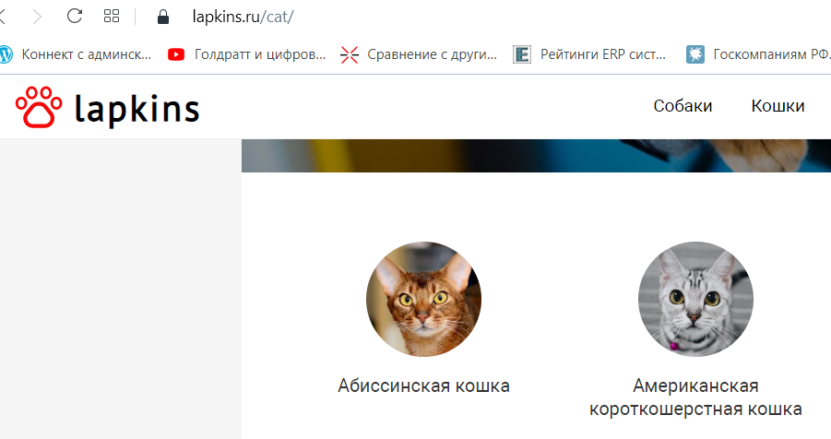
Структура программы
Запрос к стартовой странице lapkins.ru/cats
Создание словаря
cats={ breed_name: url_breed}
Запрос к странице с породой
https://lapkins.ru/cat/bambino/
Поиск блока с фото породы
//div[contains(@data-pagen,"more-photo")]/div[contains(@class,"foto-img")]/a/@href
Запрос к блоку с фотографией кошки
Создание структуры датасета и выгрузка фото
opener = urllib.request.URLopener()
opener.retrieve(url,’breed_name_i.jpeg’)

Slide 8
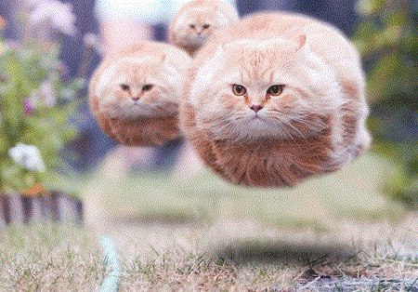
Спасибо!

